Slide 1
Alberi filogenetici
e virus Ebola
Grazia Margarella e Nicola Pio Santorsa

Slide 2
Di cosa tratteremo?
01
02
03
04
05
Stato dell’arte
Risultati
Descrizione algoritmi utilizzati
Analisi alberi
filogenetici
Introduzione
Tool MEGA
Conclusioni
Descrizione del contesto biologico e bioinformatico
Demo del tool di riferimento

Slide 3
01
Introduzione

Slide 4
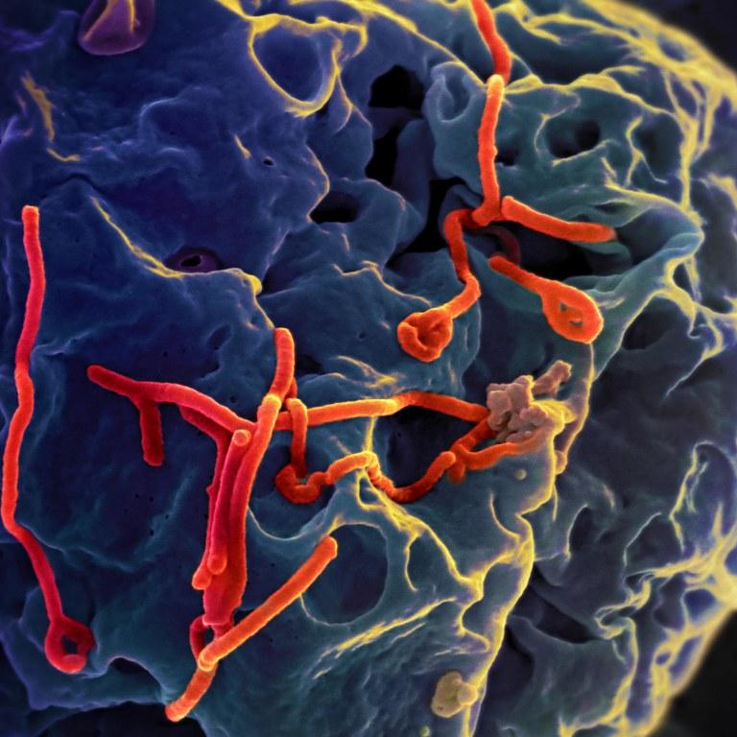
Virus Ebola
Virus a RNA a filamento sigolo negativo
Febbre emorragica
Trasmissione tramite fluidi corporei (tra i 2 e 21 giorni dal contagio)

Slide 5
28.652
Casi durante l’epidemia del 2014

Slide 6
11.325
Morti per l’epidemia del 2014

Slide 7
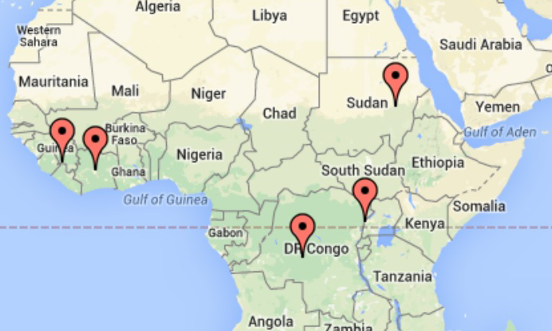

Specie di Ebola virus
Sudan
(SUDV)
1976
???
??
2014
?
Bundjbugyo
(BDBV)
2007
Tai Forest
(TAFV)
1994
Reston
(RESTV)
1990
Zaire
(EBOV)
1976

Slide 8
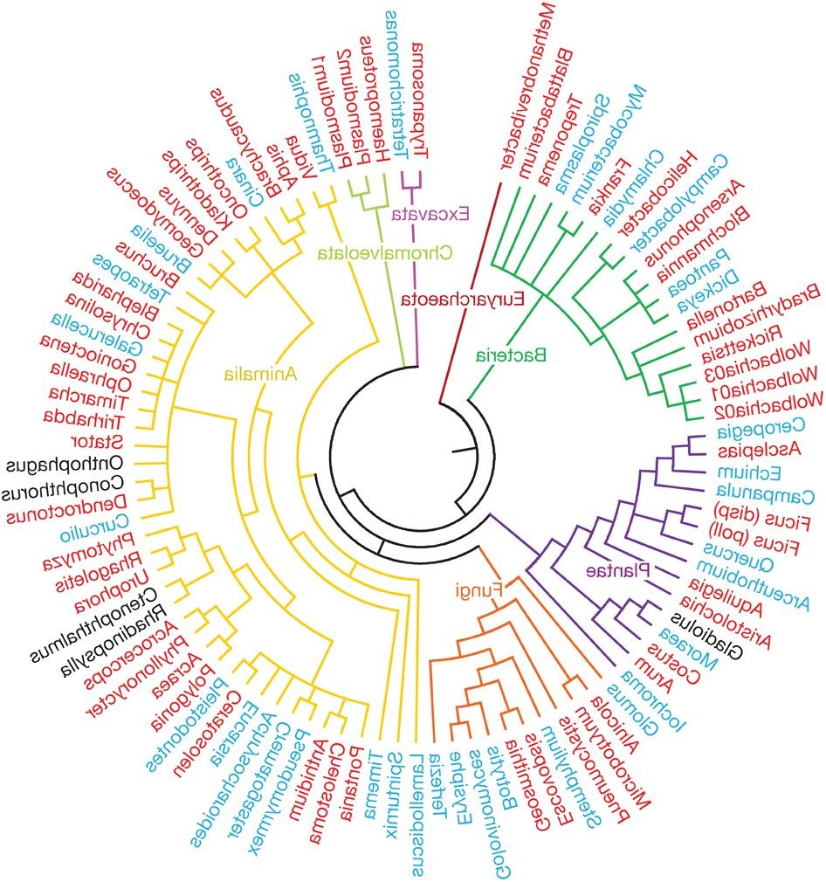
Alberi filogenetici
Strutture dati per l’analisi dei rapporti evolutivi tra diverse specie

Slide 9
Analisi filogenetiche
Distance Based
Character Based
Si utilizza una matrice delle distanze (distanza di Hamming) costruita sull'allineamento pairwise
Caratteri -> proprietà anatomiche o fisiologiche oppure colonne allineamento multiplo

Slide 10
Problema Computazionale
Distance-Based Phylogeny
Input
Una matrice delle distanze D
Output
Un albero che descriva la matrice, ossia per ogni coppia i e j, d_{i,j}(T) = D_{i,j}
 | A | B | C | D
A | 0 | 3 | 6 | 4
B | 3 | 0 | 7 | 5
C | 6 | 7 | 0 | 2
D | 4 | 5 | 2 | 0
A C
B D
1
2
3
2
0

Slide 11
02
Stato Dell’Arte
Multiple Alignment e Phylogenetic Trees

Slide 12
Algoritmi di Allineamento
Multiple Alignment
ClustalW
MUSCLE

Slide 13
ClustalW
Gibson TJ. Thompson JD, Higgins DG. 1994

Slide 14
Algoritmo ClustalW
Pairwise Alignment
S1
S2
S3
S4
Progressive Alignment
Alignment S1 and S3
Alignment S4 and S2
Alignment (S1,S3) and (S4,S2)
Distance Matrix
 | S1 | S2 | S3 | S4
S1 |  | 4 | 9 | 4
S2 |  |  | 4 | 7
S3 |  |  |  | 4
S4
Guide Tree
UPGMA
Neighbor-joining
S1
S3
S4
S2
Notes:
matrici per attribuire il peso ai match/mismatch (matrici
PAM o BLOSUM)

Slide 15
Complessità ClustalW
Complessità Temporale
Distance Matrix | O(N²L²)
Neighbor Joining | O(N³)
Progressive Alignment | O(N³+NL²)
Total | O(N⁴+L²)
Complessità Spaziale
Distance Matrix | O(N²+L)
Neighbor Joining | O(N²)
Progressive Alignment | O(NL+L²)
Total | O(N²+L²)

Slide 16
MUSCLE
Robert Edgar 2004

Slide 17
Algoritmo MUSCLE
01
02
03
Step 1
Step 2
Step 3
Allineamento Multiplo impreciso ma veloce
Allineamento Multiplo perfezionato tramite Kimura
Allineamento Multiplo ottenuto tramite tecnica di raffinamento

Slide 18
Algoritmo MUSCLE
01
Unaligned Sequences
Progressive Alignment
S1
S2
S3
S4
Alignment S1 and S3
Alignment S4 and S2
Alignment (S1,S3) and (S4,S2)
K-mer Distance Matrix
Step 1
 | S1 | S2 | S3 | S4
S1 |  | 4 | 9 | 4
S2 |  |  | 4 | 7
S3 |  |  |  | 4
S4
Tree1
Allineamento Multiplo impreciso ma veloce
UPGMA
S1
MSA1
S3
S4
S2

Slide 19
Algoritmo MUSCLE
02
Progressive Alignment
Alignment S1 and S3
Alignment S4 and S2
Alignment (S1,S3) and (S4,S2)
MSA1
Kimura Distance Matrix
Step 2
 | S1 | S2 | S3 | S4
S1 |  | 6 | 22 | 12
S2 |  |  | 6 | 11
S3 |  |  |  | 8
S4
Tree2
Allineamento Multiplo perfezionato tramite Kimura
UPGMA
S1
MSA2
S3
S4
S2
Notes:
Transizioni e Trasversioni , calcola la loro ricorrenza e definisce i pesi relativamente a questi

Slide 20

Algoritmo MUSCLE
03
MSA2
MSA3
MSA
S4
S1
Si
No
Step 3
Better
Score?
S2
S3
Allineamento Multiplo ottenuto tramite tecnica di raffinamento
Recompute profiles of subtrees
(S4,S2) (S1,S3)
MSA

Slide 21
Complessità MUSCLE
Complessità Temporale
Muscle-p 1 e 2 Stage | O(N²L+NL²)
Muscle | O(N²L+NL²+N³L)
Complessità Spaziale
Muscle-p 1 e 2 Stage | O(N²+NL+L²)
Muscle | O(N²+NL+L²)

Slide 22
Algoritmi Alberi Filogenetici
Phylogenetic Trees
UPGMA
Neighbor Joining
Maximum Parsimony

Slide 23
UPGMA
Sokal e Michener 1958

Slide 24
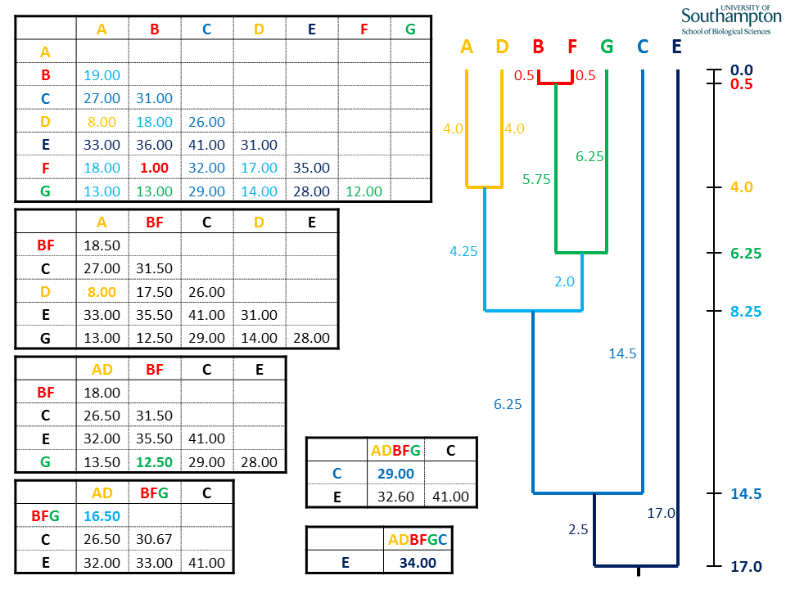

Algoritmo UPGMA
Mean Distance
D_{AVG} = ∑_{i in C1 , j in C2} D_{i,j} / |C1| * |C2|
Age Branch
D_{AVG}(C1,C2) / 2
WARNING!
Produced Tree doesn’t fit the Distance Matrix

Slide 25
Complessità UPGMA
Complessità Temporale
Totale | O(N²)
Complessità Spaziale
Totale | O(N²)

Slide 26
Neighbor Joining
Nei M. Saitou 1987

Slide 27
01
Costruire la neighbor-joining matrix
D*_{i,j} = (n-2)D_{i,j} - TotalDistance_{D}(i) - TotalDistance_{D}(j)
 | v₁ | v₂ | v₃ | v₄
v₁ | 0 | 13 | 21 | 22
v₂ | 13 | 0 | 12 | 13
v₃ | 21 | 12 | 0 | 13
v₄ | 22 | 13 | 13 | 0
 | v₁ | v₂ | v₃ | v₄
v₁ | 0 | -68 | -60 | -60
v₂ | -68 | 0 | -60 | -60
v₃ | -60 | -60 | 0 | -68
v₄ | -60 | -60 | -68 | 0
D
TotalDistance_{D}
56
38
46
48
D*

Slide 28
02
Considerare un elemento minimo della matrice D*
 | v₁ | v₂ | v₃ | v₄
v₁ | 0 | -68 | -60 | -60
v₂ | -68 | 0 | -60 | -60
v₃ | -60 | -60 | 0 | -68
v₄ | -60 | -60 | -68 | 0
D*
D*_{i,j} = (v₂ , v₁ )

Slide 29
03
Calcolare Δ_{i,j}
Δ_{i,j} = (TotalDistance_{D}(i) - TotalDistance_{D}(j)) / (n-2)
 | v₁ | v₂ | v₃ | v₄
v₁ | 0 | -68 | -60 | -60
v₂ | -68 | 0 | -60 | -60
v₃ | -60 | -60 | 0 | -68
v₄ | -60 | -60 | -68 | 0
TotalDistance_{D}
56
38
46
48
D*_{i,j} = (v₂ , v₁ )
Δ_{i,j} = (56-38) / (4-2)
= 9
D*

Slide 30
Porre LimbLength(i) = ½(D_{i,j}+ Δ_{i,j} )
e LimbLength(j) = ½ (D_{i,j} - Δ_{i,j} )
04
LimbLength(i) = ½(13 + 9 ) = 11
LimbLength(j) = ½ (13 - 9) = 2
LimbLength(i) = lunghezza dell’arco dalla foglia i al suo genitore
= (D_{i,j}+ D_{j,k} − D_{i,k})/2 per tutti i nodi foglia j,k

Slide 31
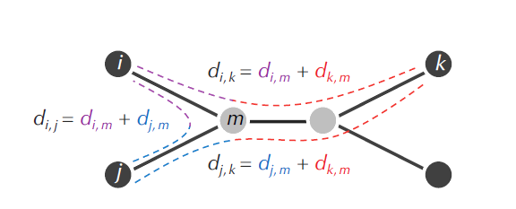
05
Costruire una matrice D’
 | m | v₃ | v₄
m | 0 | 10 | 11
v₃ | 10 | 0 | 13
v₄ | 11 | 13 | 0
TotalDistance_{D’}
21
23
24
 | v₁ | v₂ | v₃ | v₄
v₁ | 0 | 13 | 21 | 22
v₂ | 13 | 0 | 12 | 13
v₃ | 21 | 12 | 0 | 13
v₄ | 22 | 13 | 13 | 0
D
D’
Rimuovere la riga e la colonna di (i,j) aggiungere vertice m tale che per ogni k, D_{k,m} = (D_{i,k} + D_{j,k}- D_{i,j}) / 2
d_{k,m} = [(d_{i,m}+ d_{k,m}) + (d_{j,m}+ d_{k,m}) - (d_{i,m} + d_{j,m})] / 2
d_{k,m} = (d_{i,k}+ d_{j,k} - d_{i,j}) / 2
d_{k,m} = (D_{i,k} + D_{i,k} - D_{i,j}) / 2

Slide 32
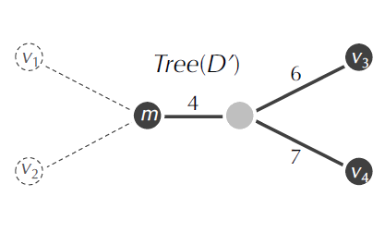
06
Applicare ricorsivamente l’algoritmo su D’ per produrre
Tree(D’)
 | m | v₃ | v₄
m | 0 | 10 | 11
v₃ | 10 | 0 | 13
v₄ | 11 | 13 | 0
TotalDistance_{D’}
21
23
24
D’

Slide 33
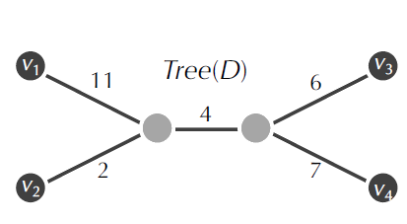
07
Ricombinare i,j per ottenere
Tree(D)
Complessità Temporale | O(N³)
Complessità Spaziale | O(N²)

Slide 34
Maximum Parsimony
James S. Farris nel 1970 e Walter M. Finch nel 1971

Slide 35
Criterio del Maximum Parsimony
Criterio di Ottimalità che sceglie l’albero con il più basso Parsimony Score
Somma delle distanze di Hamming lungo ogni arco di un albero filogenetico
Distanza che calcola il numero di Mismatch tra due stringhe

Slide 36
MP - Exhaustive Search
S1
S1
S1
S2
S2
S3
S4
S4
S3
S4
S3
S1
S4
S2
S2
S3
Parsimony
Score
10
Parsimony
Score
2
Parsimony
Score
4
Parsimony
Score
8
WARNING
COMPUTAZIONALMENTE IMPRATICABILE CON NUM SEQUENZE > 10

Slide 37
MP - Branch and Bound
Random Gen
Tree₀
Parsimony
Score
30
S2
S3
S2
S2
S1
S1
S3
S3
Parsimony Score
32
S3
S4
S3
S4
S2
S1
…
S2
S1
S1
Parsimony
Score
12
Parsimony
Score
18
Parsimony
Score
4
S3
Parsimony Score
52
S3
WARNING
COMPUTAZIONALMENTE IMPRATICABILE CON
NUM SEQUENZE > 25
S1
S2
Parsimony Score
9

Slide 38
Tool MEGA
03
Demo del tool di riferimento
Kumar S, Tamura K, Nei M (1993)

Slide 39
Specie analizzate
~19.000 BP
Accession Number | Virus Species |  | Date
KJ660348 | ?? |  | 2014
FJ217161 | Bundibugyo (BDBV) |  | 2007
KC545393 | Bundibugyo (BDBV) |  | 2012
AF272001 | Zaire (EBOV) |  | 1976
KC242792 | Zaire (EBOV) |  | 1994
Accession Number | Virus Species |  | Date
KC589025 | Sudan (SUDV) |  | 2012
FJ968794 | Sudan (SUDV) |  | 1976
FJ217162 | Tai Forest (TAFV) |  | 1994
AF522874 | Reston (RESTV) |  | 1990
FJ621583 | Reston (RESTV) |  | 2008

Slide 40

Passiamo ora al tool di riferimento MEGA

Slide 41
04
Risultati
Analisi alberi filogenetici sviluppati

Slide 42
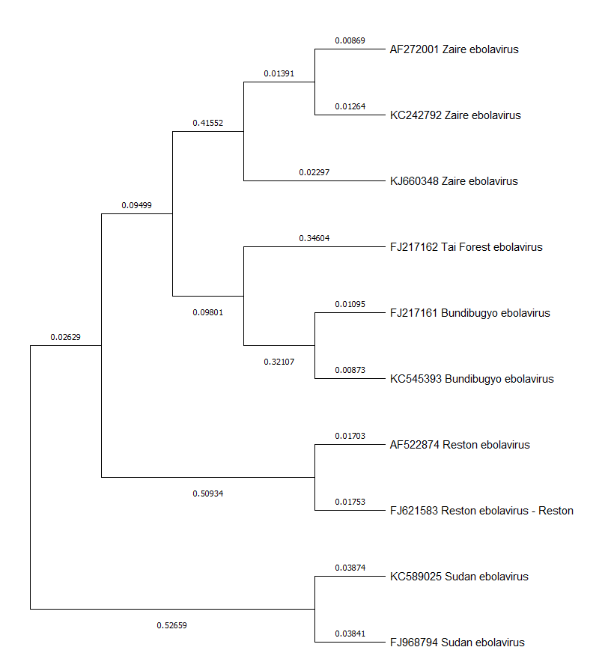
Phylogenetic Trees
Neighbour Joining
Da quale specie si è originata l’epidemia di Ebola del 2014?

Slide 43
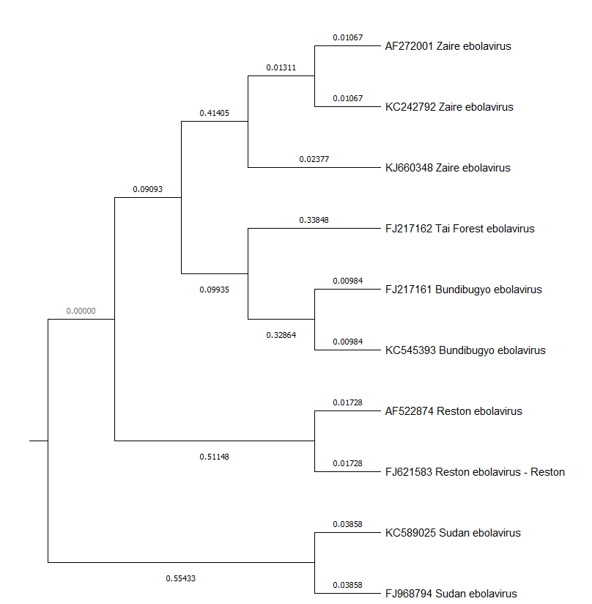
Phylogenetic Trees
UPGMA
Dove si trova la radice dell’albero prodotto dall’UPGMA?

Slide 44
Phylogenetic Trees
UPGMA
Qual è la distanza totale D_{max} dell’albero prodotto dall’algoritmo
UPGMA?
D_{max} = 0.528

Slide 45
Phylogenetic Trees
UPGMA
Qual è la distanza nell’albero UPGMA tra la foglia KJ660458 e i suoi antenati?
D₂₀₁₄ = 0.02377

Slide 46
Phylogenetic Trees
UPGMA
Secondo l’albero UPGMA, quanto ha impiegato il virus Ebola del 2014 per dividersi da altri virus Ebola nell’albero dopo il loro antenato comune più recente?
D_{max} − D₂₀₁₄ = 0.50499

Slide 47
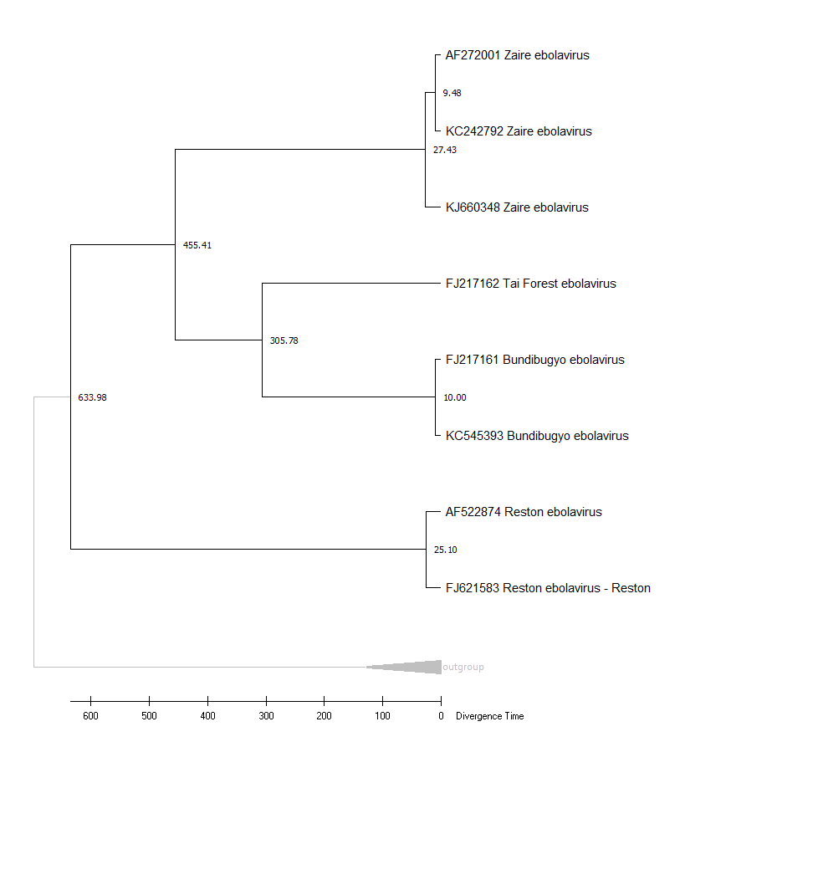
Phylogenetic Trees
UPGMA -> Time Tree
Secondo il Time Tree risultante, quanto tempo fa l’Ebola del 2014 si è
separata dal suo antenato comune?
27.43
Notes:
Outgroup (out-group) is an evolutionary term used to denote a taxa or lineage that is outside a group of taxa being studied. Outgroups are used to root a phylogeny as well as to infer which in-group is likely to had a particular evolutionary change

Slide 48
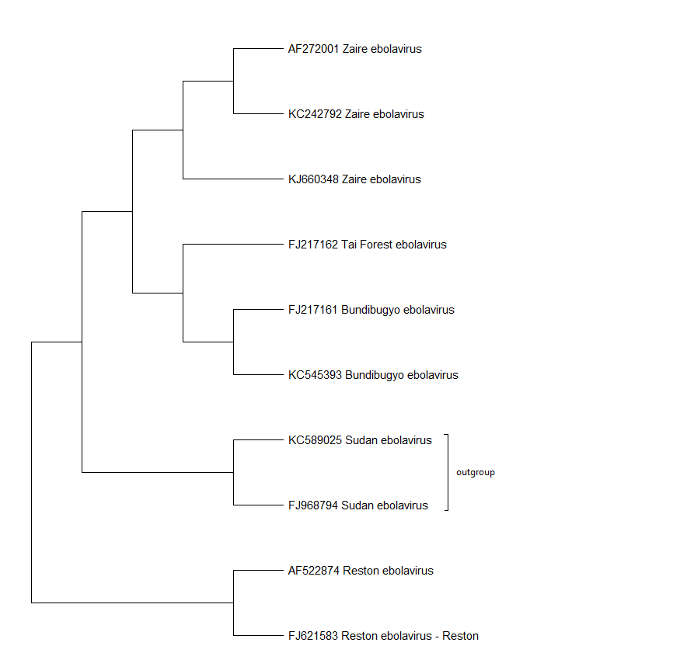
Phylogenetic Trees
Maximum Parsimony
L’albero prodotto dal maximum parsimony è radicato o non radicato?
Non radicato

Slide 49

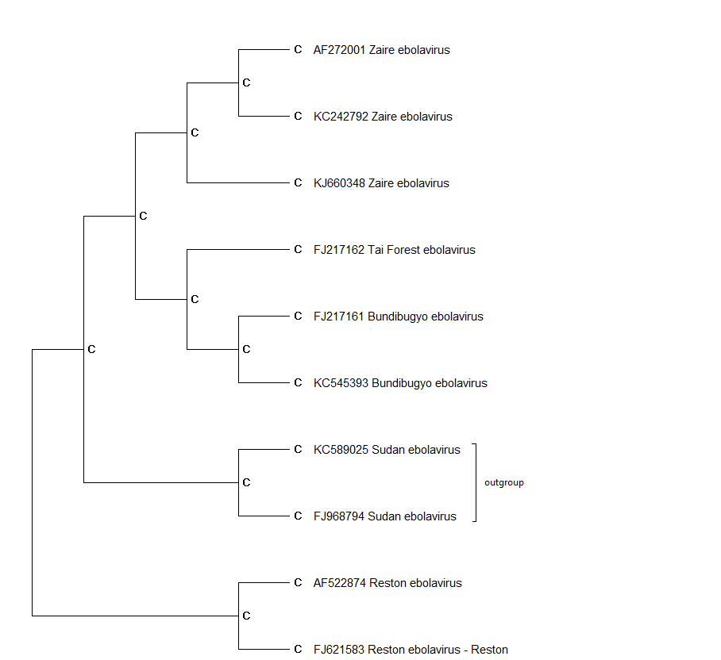
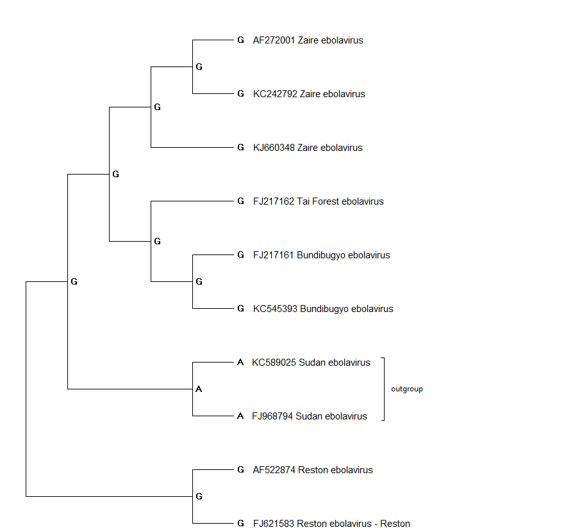
Phylogenetic Trees
Maximum Parsimony
Quante basi nucleotidiche sono cambiate tra la sequenza di Ebola del
2014 e il suo antenato?
10623

Slide 50
05
Conclusioni

Slide 51
Specie di Ebola virus
Sudan
(SUDV)
1976
Zaire
(EBOV)
2014
???
??
2014
Bundjbugyo
(BDBV)
2007
Tai Forest
(TAFV)
1994
Reston
(RESTV)
1990
Zaire
(EBOV)
1976

Slide 52
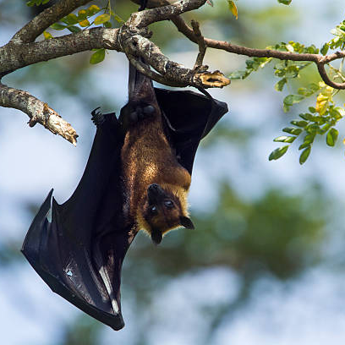
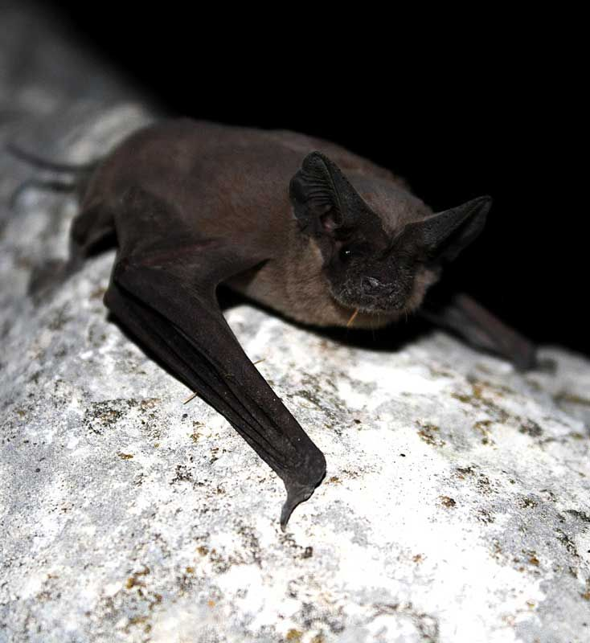
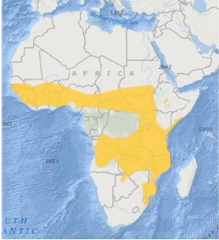
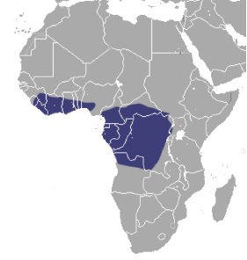
I responsabili
Pipistrello della frutta
Pipistrello Angolano dalla coda libera

Slide 53
Grazie per l’attenzione!

